Slide 1


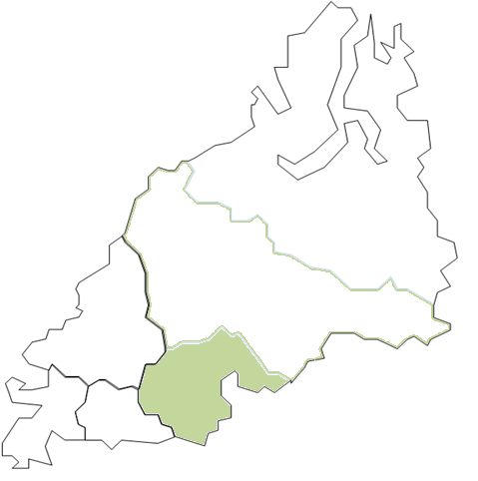
          НАЦИОНАЛЬНАЯ ПРОГРАММА
ЦИФРОВАЯ
ЭКОНОМИКА

Slide 2
          Получение гражданами услуг в электронном виде

Slide 3
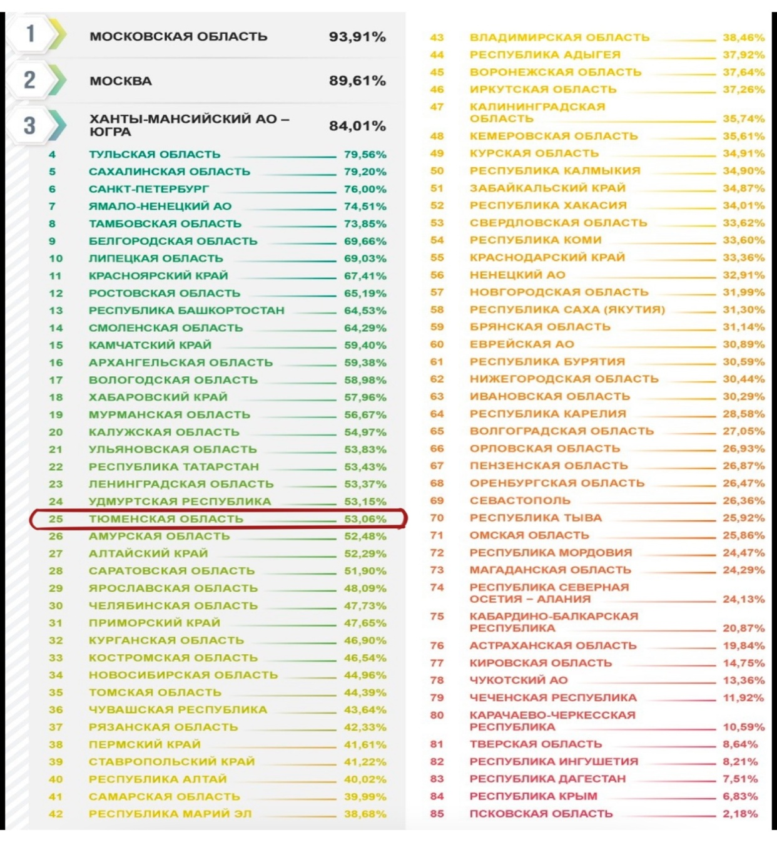
          Рейтинг качества предоставления электронных услуг (Минэкономразвития РФ)

Slide 4
          Доступ граждан и организаций
          к широкополосному Интернету

Slide 5


          Инфраструктура цифровой экономики
Федеральные трассы покрыты
сотовой связью (как минимум, одним оператором) практически на 100%
15% автодорог регионального и межмуниципального значения не имеют покрытия сотовой связью и возможности вызова экстренных оперативных служб по единому номеру «112»
ПРЕДЛОЖЕНИЯ:
Выработать меры поддержки для инфраструктурных операторов, готовых строить опоры (в том числе, двойного назначения) за свой счет
Организовать работу по повышению качества покрытия сотовой связи
на автомобильных дорогах регионального и межмуниципального значения

Slide 6

          Информационная безопасность
В органах исполнительной власти Тюменской области 62% специалистов,
отвечающих за вопросы защиты информации не проходили повышение квалификации.
В органах местного самоуправления – 80%
ПРЕДЛОЖЕНИЯ:
Разработать график повышения квалификации специалистов, ответственных
за выполнение работ по защите информации

Slide 7



          Развитие отрасли искусственного интеллекта и подготовка специалистов в этой сфере
ПРЕДЛОЖЕНИЕ:
В рамках утвержденной в октябре 2019 г. Президентом РФ национальной стратегии развития искусственного интеллекта до 2030 года представить в аппарат полномочного представителя Президента Российской Федерации в Уральском федеральном округе предложения по работе окружного экспертного совета
по развитию искусственного интеллекта

Slide 8
          НАЦИОНАЛЬНЫЙ ПРОЕКТ
ПРОИЗВОДИТЕЛЬНОСТЬ ТРУДА И ПОДДЕРЖКА ЗАНЯТОСТИ

Slide 9
          Указ Президента Российской Федерации
          от 7 мая 2012 года № 596 «О долгосрочной государственной экономической политике»
Наименование показателя | План к 2018 году (в % к 2011 г.) | Факт на 01.01.2019* (в % к 2011 г.)
Темпы роста производительности труда, % | 150 | 109,1
* по оценке Правительства Тюменской области

Slide 10
          Федеральный проект «Адресная поддержка повышения производительности труда
          на предприятиях»
Риски | Причина | Комментарии и предложения
Недостижение целевых показателей проекта: 1) Количество средних и крупных предприятий базовых несырьевых отраслей экономики, вовлеченных в реализацию проекта | Отсутствие на 25.10.2019 заключенных дополнительных соглашений между: 1) Федеральным центром компетенций и Тюменской областью о реализации проекта; 2) Минэкономразвития РФ и Тюменской областью о предоставлении иного межбюджетного трансферта (для обеспечения заключения данных соглашений МЭР РФ подготовлены изменения в нацпроект и федеральный проект, утверждение которых планируется в ближайшее время) | Всего предприятий –участников проекта (план/факт) – 48/38 Обеспечить дальнейшее вовлечение предприятий региона в реализацию нацпроекта
2) Количество предприятий - участников, внедряющих мероприятия национального проекта самостоятельно

Slide 11
          Федеральный проект «Адресная поддержка повышения производительности труда
          на предприятиях»
Риски | Причина | Комментарии и предложения
Низкое освоение средств федерального бюджета | На реализацию проекта из федерального бюджета предоставлено 95 млн.руб., освоено на 01.10.2019 – 6,4 млн.руб. (6,7%)

Slide 12
          Федеральный проект «Поддержка занятости
          и повышения эффективности рынка труда
          для обеспечения роста производительности труда»
Риски | Причина | Комментарии и предложения
Невыполнение мероприятий проекта | Недостаточное исполнение госконтрактов на выполнение мероприятий проекта: план – 85 закупок на 54,7 млн.руб.; фактически – 75 договоров на 45,6 млн.руб.; исполнение – 2,1 млн.руб. (4,6%) | Обеспечить полное выполнение контрактов

